Slide 1

Tiếng Việt
Đǌ: Thương ông
Tự nhiên và xã hội
Ôn tập và đánh giá chủ đề: Cộng đồng địa phương.

Slide 2
Khởi động

Slide 3



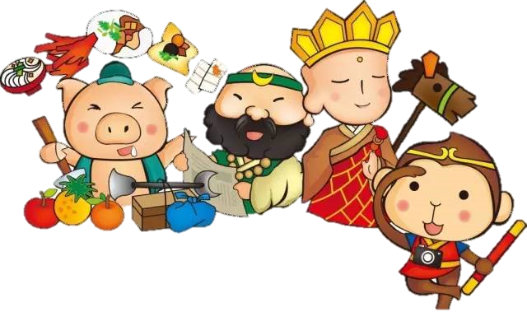
Ôn và khởi động:
Lớp mình ơi chúng ta hãy giúp thầy trò đường tăng trả lời tốt các câu hỏi vượt qua các thử thách để đến Tây Trúc thỉnh kinh nhé.
Bản quyền thuộc về: FB Hương Thảo - https://www.facebook.com/huongthaoGADT/
Notes:
Bài giảng thiết kế bởi: Hương Thảo - tranthao121006@gmail.com

Slide 4

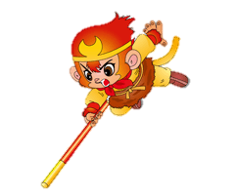
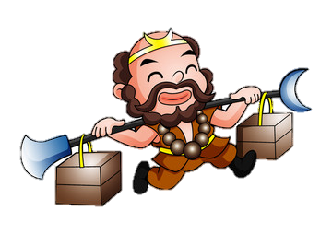
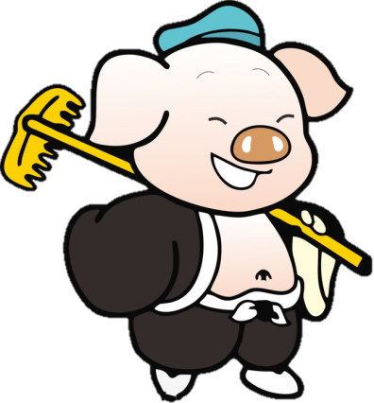
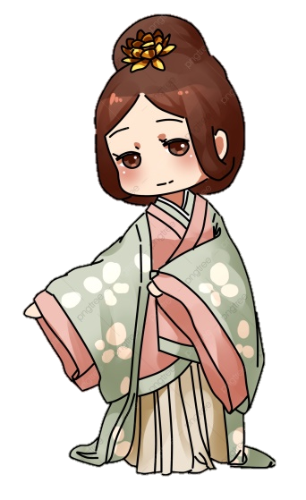
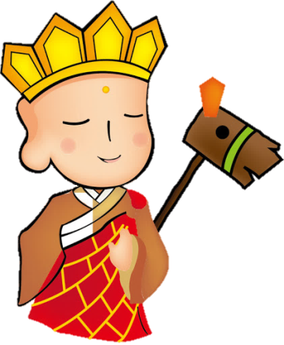
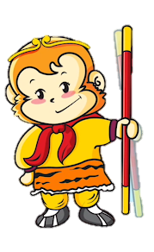
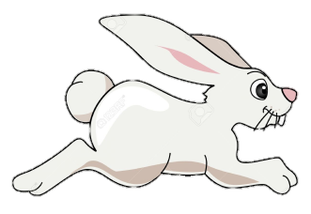
1

Slide 5


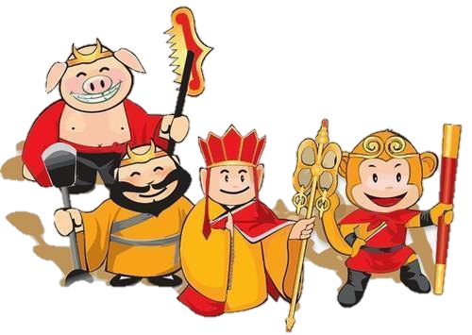
Bài trước em đã học bài gì?
…..
A. Mẹ
B. Cánh cửa nhớ bà
C.Chơi chong chóng
D. Em mang về yêu thương

Slide 6
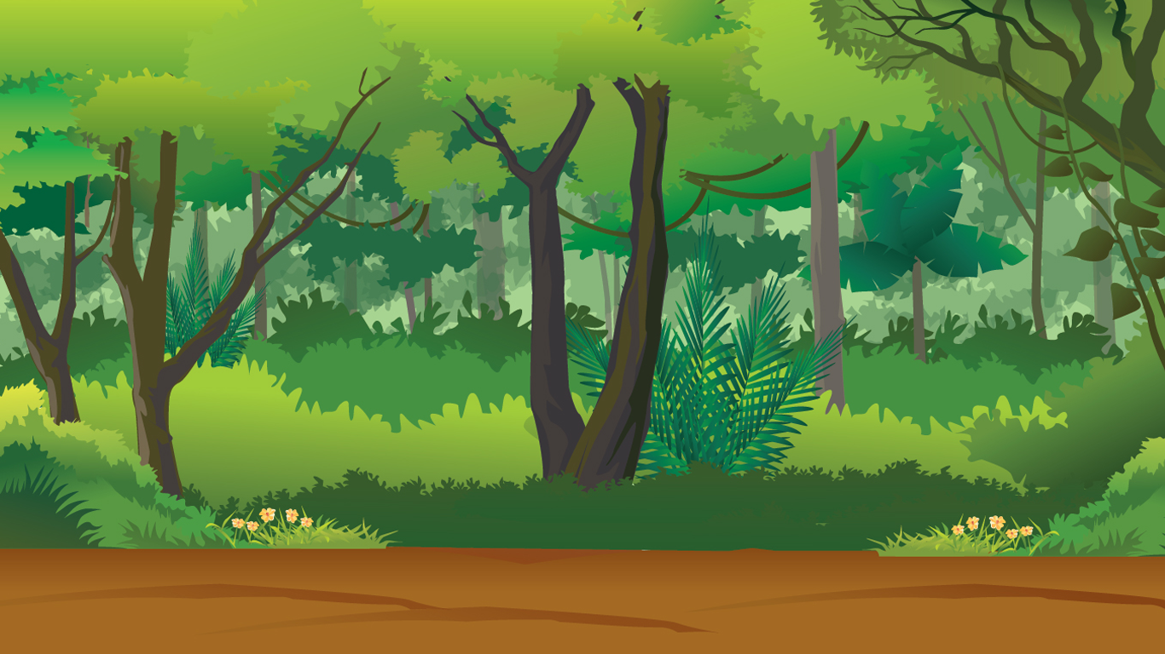
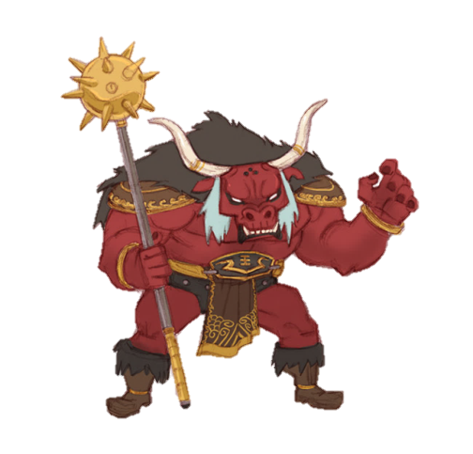

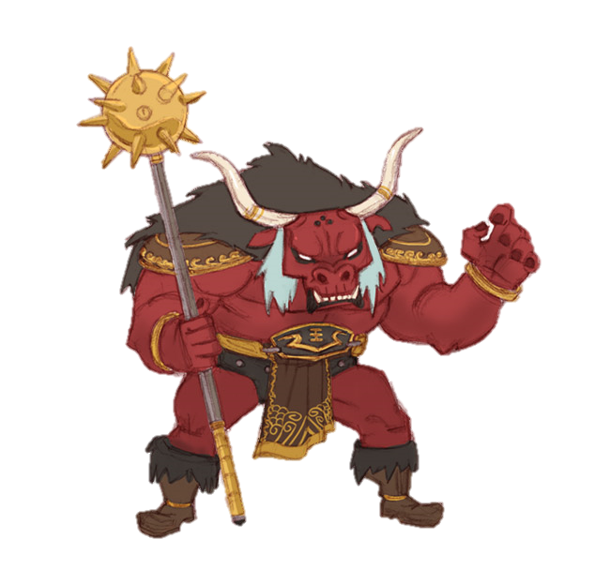

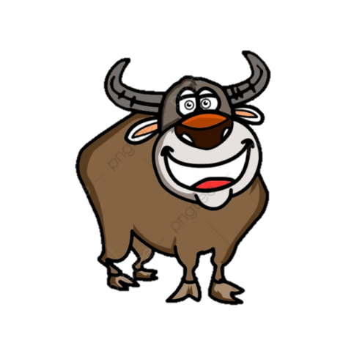
2
Notes:
Bài giảng thiết kế bởi: Hương Thảo - tranthao121006@gmail.com

Slide 7
Trong bài Cánh cửa nhớ bà, có mấy then cửa?
A. 3
B. 1
C. 0
D. 2

Slide 8




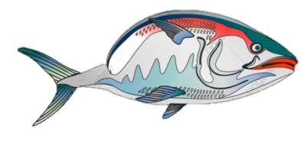
3

Slide 9
Trong truyện Bà cháu, cô Tiên cho 2 anh em hạt gì?
Hạt đào

Slide 10
Tiết 1 + 2
Đọc

Slide 11



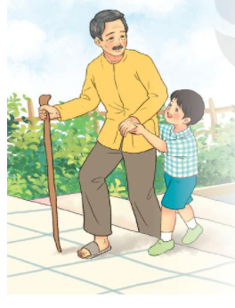
Kể những việc em làm khiến người thân vui.
Notes:
Bài giảng thiết kế bởi: Hương Thảo - tranthao121006@gmail.com

Slide 12
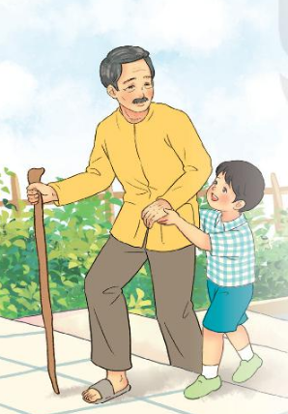
Thương ông
Đọc mẫu
Ông bị đau chân
Nó sưng nó tấy
Đi phải chống gậy
Khập khiễng, khập khà
Bước lên thềm nhà
Nhấc chân quá khó
Thấy ông nhăn nhó
Việt chơi ngoài sân
Lon ton lại gần,
Âu yếm, nhanh nhảu:
- Ông vịn vai cháu,
Cháu đỡ ông lên.”
Ông bước lên thềm
Trong lòng sung sướng
Quẳng gậy, cúi xuống
Quên cả đớn đau
Ôm cháu xoa đầu:
- Hoan hô thằng bé!
Bé thế mà khoẻ
Vì nó thương ông.”
(Tú Mỡ)
Notes:
Bài giảng thiết kế bởi: Hương Thảo - tranthao121006@gmail.com

Slide 13
Thương ông
Đọc thầm
Ông bị đau chân
Nó sưng nó tấy
Đi phải chống gậy
Khập khiễng, khập khà
Bước lên thềm nhà
Nhấc chân quá khó
Thấy ông nhăn nhó
Việt chơi ngoài sân
Lon ton lại gần,
Âu yếm, nhanh nhảu:
- Ông vịn vai cháu,
Cháu đỡ ông lên.”
Ông bước lên thềm
Trong lòng sung sướng
Quẳng gậy, cúi xuống
Quên cả đớn đau
Ôm cháu xoa đầu:
- Hoan hô thằng bé!
Bé thế mà khoẻ
Vì nó thương ông.”
(Tú Mỡ)
Notes:
Bài giảng thiết kế bởi: Hương Thảo - tranthao121006@gmail.com

Slide 14
Thương ông
Ông bị đau chân
Nó sưng nó tấy
Đi phải chống gậy
Khập khiễng, khập khà
Bước lên thềm nhà
Nhấc chân quá khó
Thấy ông nhăn nhó
Việt chơi ngoài sân
Lon ton lại gần,
Âu yếm, nhanh nhảu:
- Ông vịn vai cháu,
Cháu đỡ ông lên.”
Ông bước lên thềm
Trong lòng sung sướng
Quẳng gậy, cúi xuống
Quên cả đớn đau
Ôm cháu xoa đầu:
- Hoan hô thằng bé!
Bé thế mà khoẻ
Vì nó thương ông.”
(Tú Mỡ)
Đọc nối tiếp dòng thơ.
Notes:
Bài giảng thiết kế bởi: Hương Thảo - tranthao121006@gmail.com

Slide 15
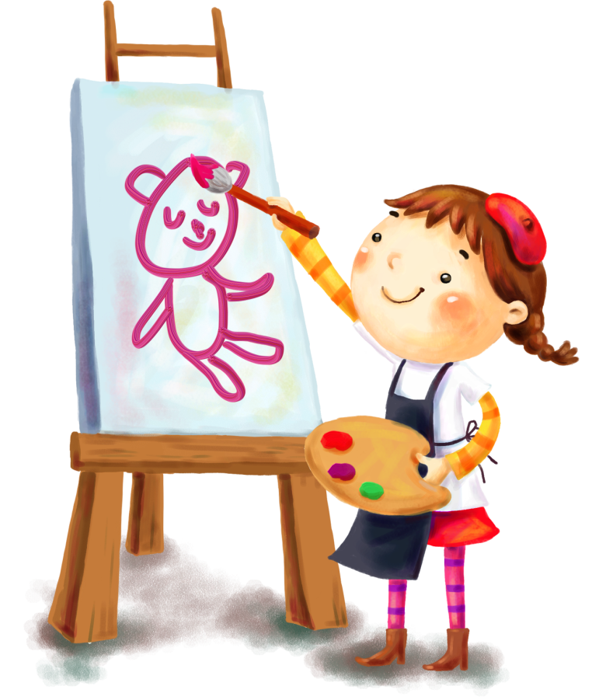

Luyện đọc từ khó
khập khiễng
khập khà
sung sướng
quẳng gậy

Slide 16

Thương ông
Ông bị đau chân
Nó sưng nó tấy
Đi phải chống gậy
Khập khiễng, khập khà
Bước lên thềm nhà
Nhấc chân quá khó
Thấy ông nhăn nhó
Việt chơi ngoài sân
Lon ton lại gần,
Âu yếm, nhanh nhảu:
- Ông vịn vai cháu,
Cháu đỡ ông lên.”
Ông bước lên thềm
Trong lòng sung sướng
Quẳng gậy, cúi xuống
Quên cả đớn đau
Ôm cháu xoa đầu:
- Hoan hô thằng bé!
Bé thế mà khoẻ
Vì nó thương ông.”
(Tú Mỡ)
2
1
Chia đoạn
Notes:
Bài giảng thiết kế bởi: Hương Thảo - tranthao121006@gmail.com

Slide 17

Ngắt nghỉ câu
Ông bị đau chân
Nó sưng nó tấy,
Đi phải chống gậy
Khập khiễng, khập khà,
Bước lên thềm nhà
Nhấc chân quá khó.

Slide 18





Tấy
Sưng to, làm cho đau nhức.
GIẢI NGHĨA TỪ
Khập khiễng, khập khà
Dáng đi bên cao, bên thấp không đều.
Lon ton
Dáng đi hoặc chạy (thường của trẻ em) với những bước ngắn, nhanh.
Notes:
Bài giảng thiết kế bởi: Hương Thảo - tranthao121006@gmail.com

Slide 19
Thương ông
Ông bị đau chân
Nó sưng nó tấy
Đi phải chống gậy
Khập khiễng, khập khà
Bước lên thềm nhà
Nhấc chân quá khó
Thấy ông nhăn nhó
Việt chơi ngoài sân
Lon ton lại gần,
Âu yếm, nhanh nhảu:
- Ông vịn vai cháu,
Cháu đỡ ông lên.”
Ông bước lên thềm
Trong lòng sung sướng
Quẳng gậy, cúi xuống
Quên cả đớn đau
Ôm cháu xoa đầu:
- Hoan hô thằng bé!
Bé thế mà khoẻ
Vì nó thương ông.”
(Tú Mỡ)
2
1
Đọc nối tiếp đoạn
Notes:
Bài giảng thiết kế bởi: Hương Thảo - tranthao121006@gmail.com

Slide 20
Thương ông
Ông bị đau chân
Nó sưng nó tấy
Đi phải chống gậy
Khập khiễng, khập khà
Bước lên thềm nhà
Nhấc chân quá khó
Thấy ông nhăn nhó
Việt chơi ngoài sân
Lon ton lại gần,
Âu yếm, nhanh nhảu:
- Ông vịn vai cháu,
Cháu đỡ ông lên.”
Ông bước lên thềm
Trong lòng sung sướng
Quẳng gậy, cúi xuống
Quên cả đớn đau
Ôm cháu xoa đầu:
- Hoan hô thằng bé!
Bé thế mà khoẻ
Vì nó thương ông.”
(Tú Mỡ)
Đọc cả bài.
Notes:
Bài giảng thiết kế bởi: Hương Thảo - tranthao121006@gmail.com

Slide 21

Trả lời câu hỏi
Notes:
Bài giảng thiết kế bởi: Hương Thảo - tranthao121006@gmail.com

Slide 22
1. Ông của Việt bị làm sao?
→ Ông của Việt bị đau chân, bước lên thềm nhà rất khó khăn.

Slide 23
2. Khi thấy ông đau, Việt đã làm gì để giúp ông?
a. Mang gậy đến cho ông.
b. Để ông vịn vào vai mình rồi đỡ ông lên.
c. Lại gần, hỏi thăm sức khỏe của ông.

Slide 24
3. Theo ông, vì sao Việt tuy bé mà khỏe?
→ Theo ông, Việt tuy bé mà khỏe vì Việt thương ông.

Slide 25
Thương ông
Ông bị đau chân
Nó sưng nó tấy
Đi phải chống gậy
Khập khiễng, khập khà
Bước lên thềm nhà
Nhấc chân quá khó
Thấy ông nhăn nhó
Việt chơi ngoài sân
Lon ton lại gần,
Âu yếm, nhanh nhảu:
- Ông vịn vai cháu,
Cháu đỡ ông lên.”
Ông bước lên thềm
Trong lòng sung sướng
Quẳng gậy, cúi xuống
Quên cả đớn đau
Ôm cháu xoa đầu:
- Hoan hô thằng bé!
Bé thế mà khoẻ
Vì nó thương ông.”
(Tú Mỡ)
Luyện đọc lại.
Notes:
Bài giảng thiết kế bởi: Hương Thảo - tranthao121006@gmail.com

Slide 26
Luyện tập
Notes:
Bài giảng thiết kế bởi: Hương Thảo - tranthao121006@gmail.com

Slide 27
1. Từ ngữ nào dưới đây thể hiện dáng vẻ của Việt?
lon ton
nhăn nhó
âu yếm
nhanh nhảu
khập khiễng, khập khà

Slide 28
2. Đọc những câu thơ thể hiện lời khen của ông dành cho Việt.
→ Hoan hô thằng bé
Bé thế mà khỏe
Vì nó thương ông.

Slide 29
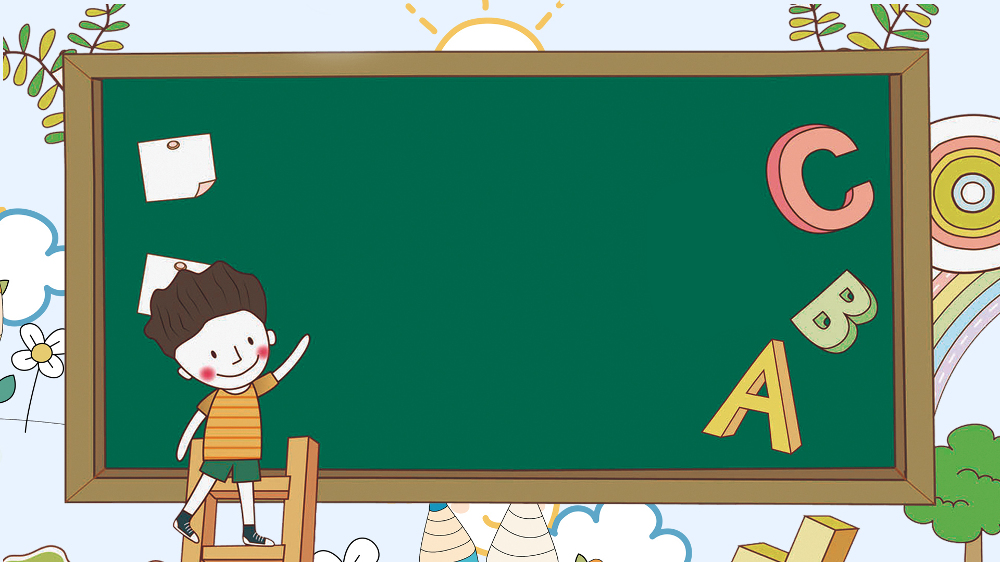
Vận dụng

